Slide 1
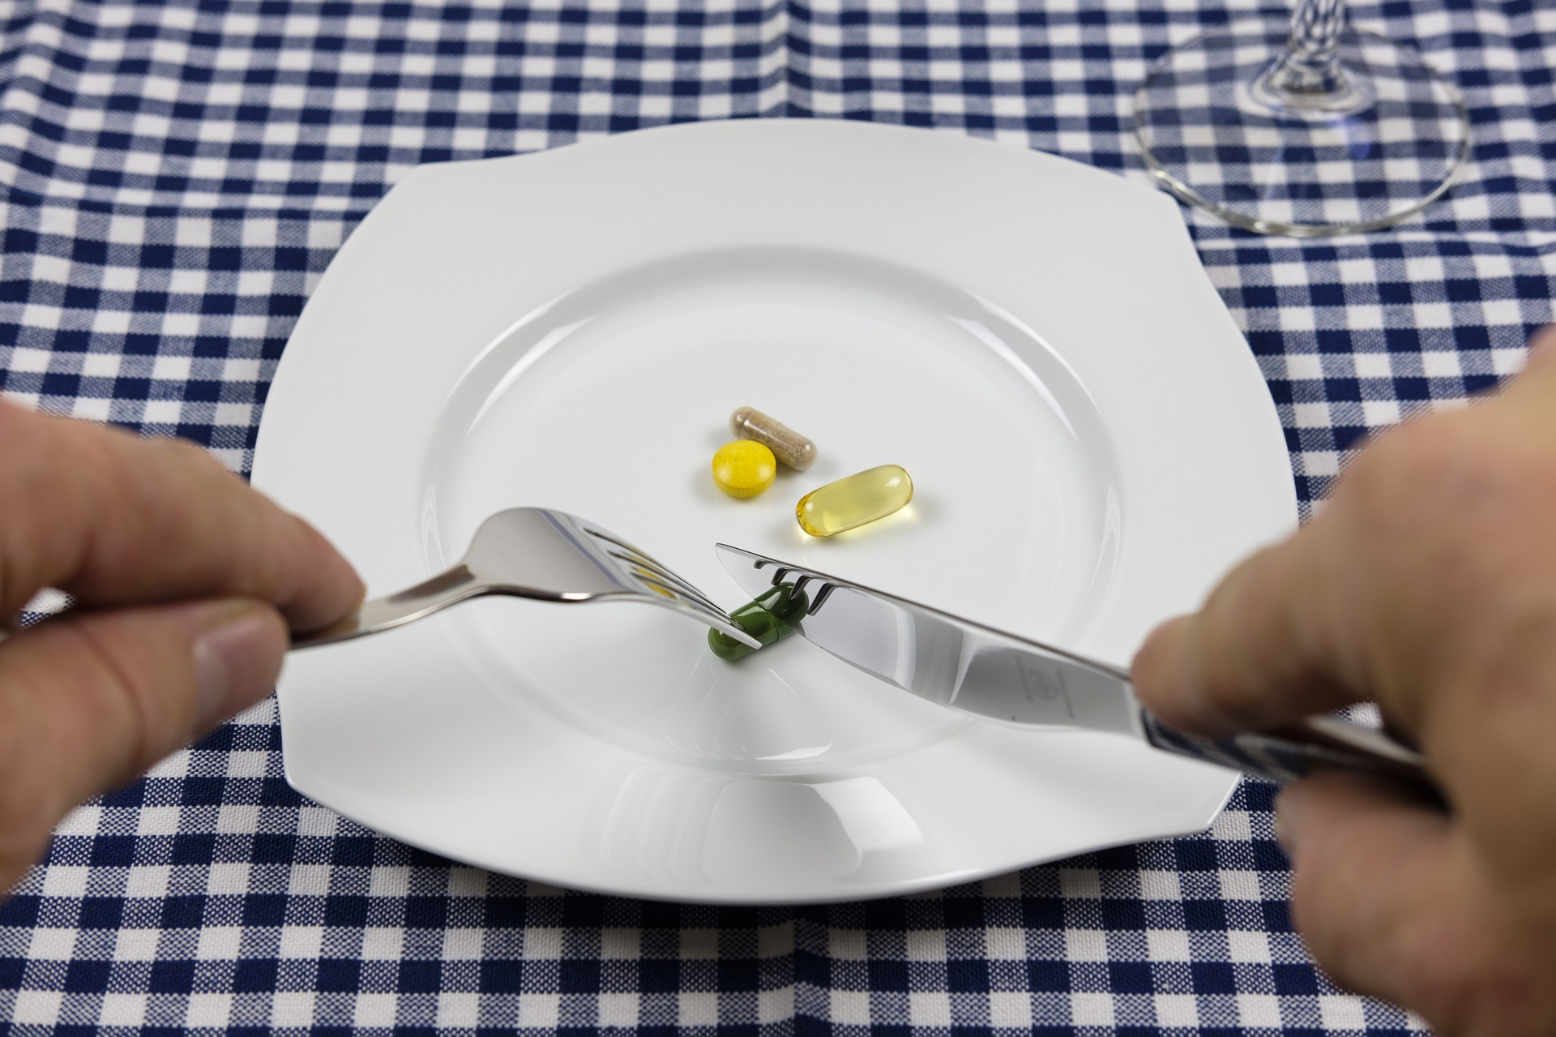
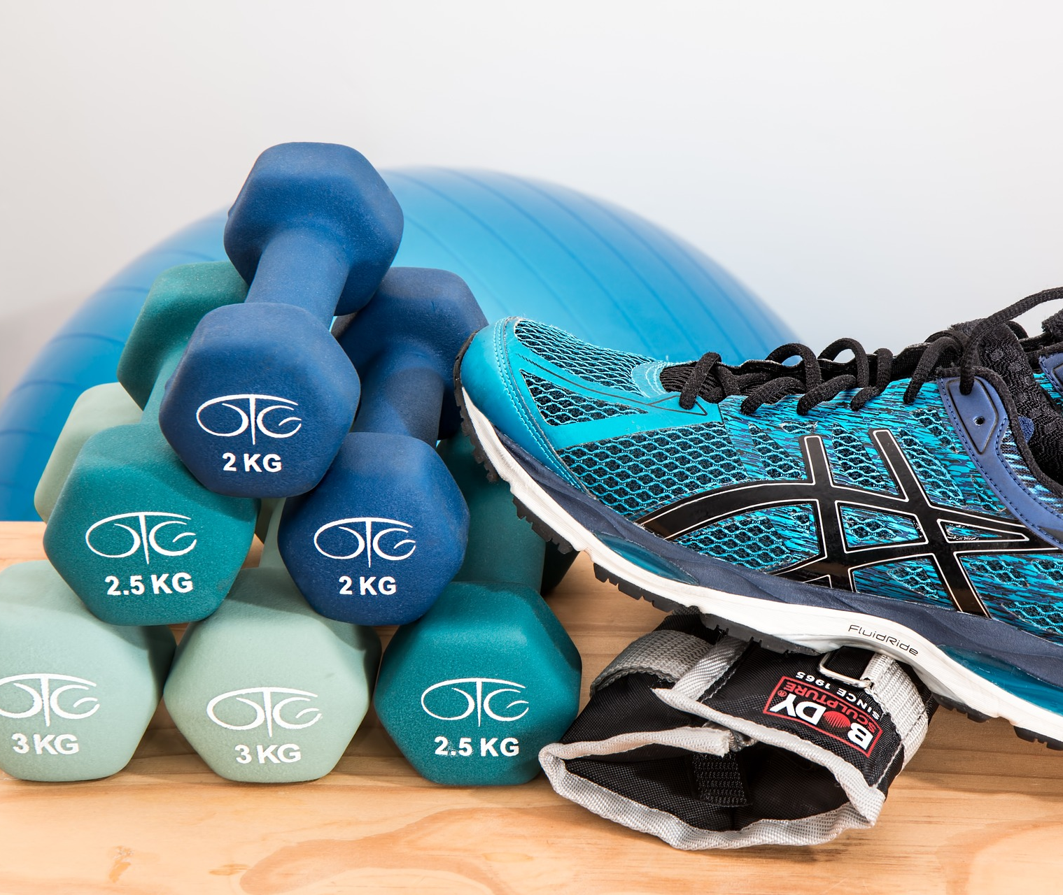
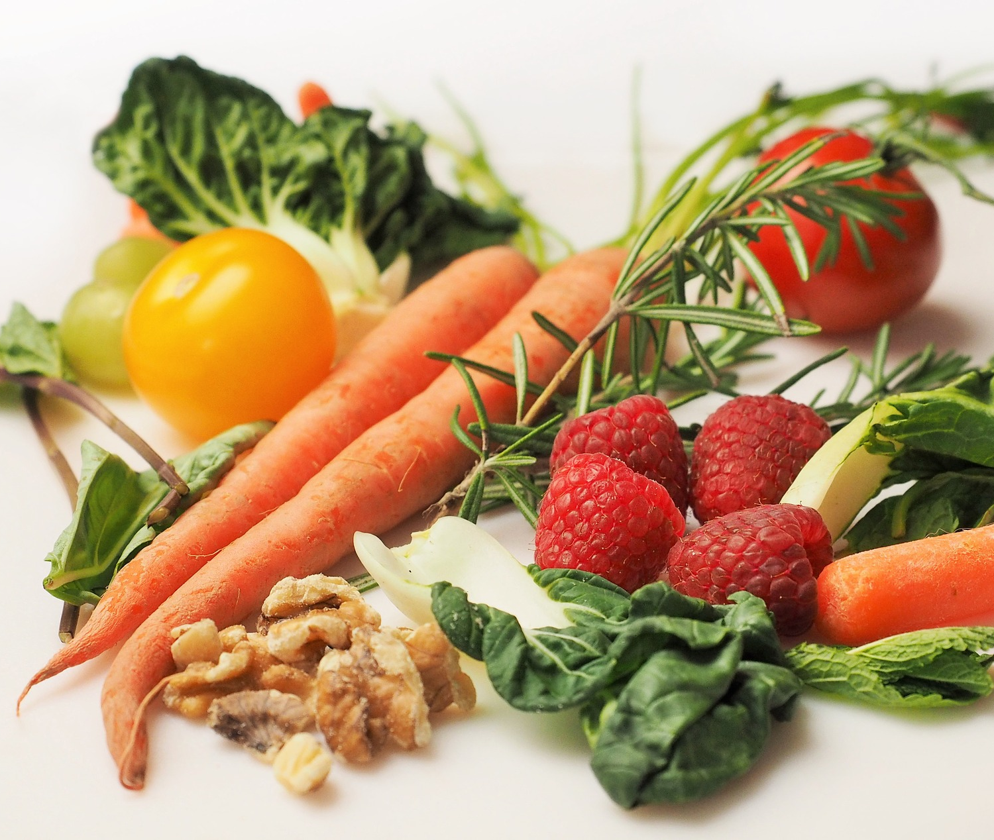
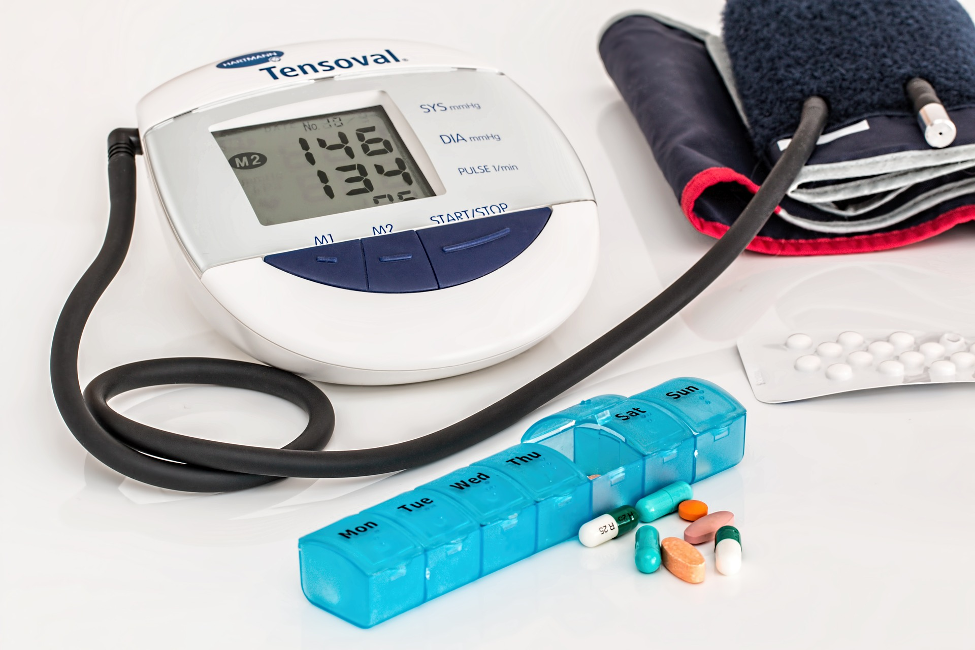
Lifestyle als medicijn

Slide 2

Wat kun je vinden?

Slide 3

Tamara de Weijer, huisarts - "Geen pillen, maar paprika!"
Arts en Leefstijl
Wat vinden jullie van dit filmpje?

Slide 4
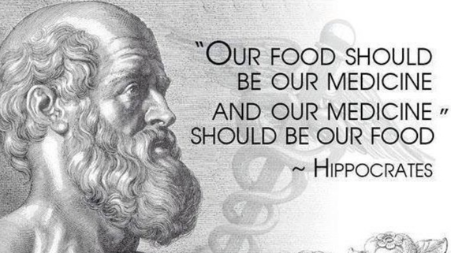

Slide 5

Vertel in in je eigen woorden….
Hoe zou je met de kennis die je nu hebt, uitleggen op welke wijze een gezonde leefstijl kan bijdragen om het gebruik van medicijnen te voorkomen of om het gebruik af te bouwen?

Slide 6

Welvaartsziekten, wat kun je vinden?

Slide 7
Welvaartsziekten
De meest bekende welvaartsziekten zijn kanker, obesitas, diabetes mellitus en hart- en vaatziekten. Een onderzoek van de Gezondheidsraad uit 2011 weet te melden dat 25% van deze welvaartsziekten worden veroorzaakt door een ongezonde leefstijl. In feite is het zo dat eerder 75% van de welvaartsziekten komen door een ongezonde leefstijl. Waarom is dat zo? Omdat een ongezonde leefstijl dusdanig is ingeslopen in het westerse voedingspatroon dat we het niet meer onderscheiden als ´ongezond´ aangezien het normaal is geworden. De 25% kennen een ongezonde leefstijl zoals roken en drinken. Deze komt bovenop oorzaken die met de voeding te maken hebben. In derde wereldlanden wordt net zoals in westerse landen gerookt en gedronken maar toch kennen die veel minder welvaartsziekten. In westerse landen wordt veel meer alcohol gedronken, sterker nog: alcohol is het grootste probleem van Nederland.

Slide 8
Bijvoorbeeld voor diabetes?
Welke stimuleringsprogramma kun je vinden?
Wat vind je van het programma?

Slide 9


Let op met beeldvorming!

Slide 10

Er wordt steeds meer bekend over obesitas..
Filmpje Liesbeth van Rossum

Slide 11

Wat vind je van het artikel?
Welke rol zie je vanuit lifestyle?

Slide 12


Zonder grenzen iets bedenken
Bedenk op 1 van de volgende onderdelen (slaap, stress, voeding, bewegen of ontspanning) een campagne om mensen minimaal de eerste stap te laten zetten.
Je hebt geen grenzen, laat je fantasie de vrije loop
4 groepen van 4
30 minuten voorbereiden, 10 minuten presenteren.

Slide 13

Wat kun je met deze ideeën voor je IBS?

